Slide 1
112年第1梯次科研創業計畫個案構想書(萌芽案)
○○○○○○○○○○○○○○
○○個案
申請機構：國立○○大學
個案計畫主持人：○○○教授/○○○○系
共同主持人：○○○教授/○○○○系
本計畫是否同時有其他單位提供補助項目
□否；□是，請於「個案經費表」揭露說明
是否曾執行與本計畫相關各部會研究計畫
□否；□是，請填寫「相關計畫補助狀況」
(構想項目說明請勿超過20頁)
111年○月○日

Slide 2
一、構想項目說明
(一)研發成果商品化規劃
  可形成先期產業或重塑原有產業價值鏈之分析與說明，包括
    市場未被滿足的需求 (Unmet needs ，生醫類為 Unmet Clinical needs以及通路策略)
    市場定位及規模預估
  早期商業發展策略
    產品市場供應鏈上下游、競爭者分析及優勢等 (含產品發展、市場進入/布局規劃)
    供應鏈下游先期使用者(early adopter) 或前瞻使用者 (lead user) 使用意願及其需求和規格等分析
  商業發展里程碑，包括各階段目標與時程
    創新產品或服務之商業發展規劃及獲利模式
    後續銜接計畫或出場時程條件等規劃
  補助期間預計精進之技術和產品里程碑，包括
    技術可行性驗證及風險管控規劃 (萌芽案TRL4-6：α-test、拔尖案TRL6-8：β-test) ✽請參考附錄
    原型機發展階段規劃 (醫材類請說明醫材比對品與預期用途)
    相關法規驗證等執行規劃 (醫材類含取證所需之實驗臨床規劃)
(二)核心技術原創性
  原創性核心技術說明
    本計畫運用之創業技術內容，須為國科會補助計畫產出之研發成果，依科技基本法規定歸屬於執行機構所有者。
    請說明核心技術內容及相關實驗數據，並請列出已發表之關鍵期刊論文、研討會議、榮獲知名獎座等。
    請說明將運用於創業之技術內容智財布局規劃，包括專利、營業秘密等。
  (三)創業團隊組成
  團隊創業準備度與成員組成完整性
    PI創業決心及校內外團隊組成之規劃
    萌芽案：團隊組成及3個月聘用專任BD人選規劃
    拔尖案：團隊組成及3個月聘用專任CEO或COO人選規劃

Slide 3
(四)自提查核點
時 間 | 查核點 | 項目
期中查核 (預計112年6月) | 商業查核點
 | 技術查核點
期末查核 (預計112年12月) | 商業查核點
 | 技術查核點

Slide 4
(五)個案經費表 (萌芽案請勿超過八百萬)
補助項目 \ 執行年次 | 112年1月至112年12月 | 備註：
1.業務費 | 0
(1)研究人力費 | 0 | 例如：專任人員○名(全職BD人員)、兼任人員 ○名、國外顧問○名(○○○/○○單位)
(2)耗材、物品、圖書、研究 設備使用費及雜項費用 | 0
2.研究設備費 | 0 | (原則不予編列，有特殊需求請於會議審時提出，經委員審查同意方可例外編列)
3.國外差旅費 | 0 | (本項若為團隊發展新創必要需求，請詳述規劃地點與內容及執行效益)
(1).移地研究或參訪差旅費 | 0
(2).國際合作研究出國差旅費 | 0
4.管理費 | 0 | 以計畫總經費百分之十五為上限。
合 計 | 0
此會議目標的簡要概述：
  議程
  預期結果
本計畫如同時有申請機構或其他單位（含國內外、大陸地區及港澳）補助項目，請務必於備註欄揭露配合單位名稱、補助項目、補助金額及配合年次等資訊，並請檢附相關證明文件（無配合補助項目者免填）

Slide 5
二、本計畫「智財調查」
過往相關計畫補助狀況
註 各學門自由型計畫無須填寫KPI
請務必詳實填寫所有與本計畫相關之研究計畫(含國內外、大陸地區及港澳)，不限於執行本部計畫者。若涉及國外、大陸地區及港澳，請依各該主管機關相關法令規定辦理
計畫名稱 （本部補助者請註明編號） | 計畫內擔 任之工作 | 起迄年月 | 補助或委託機構 | 執行情形 | 預期KPI設定 (若無則填寫無) | 實際KPI 達成情形 | 核定經費 總額
○○○○○○○○○個案 (106-○○○-○-○○○-○○○-) | 主持人 | ○/○/○-○/○/○ | 國科會 | 已結案/執行中 |  |  | 000,000
註：上表計畫補助狀況請務必同步於本部學術研發服務網更新，以利查對

Slide 6
二、本計畫「智財調查」(續)
本計畫「專利布局」之說明
已核准之專利清單
*所有智財比例總和為100%
專利類別 | 專利名稱 | 證書號 | 有效日期 | 申請人 | 申請國家 | 專利發明人 | 來自於國科會計畫 (名稱及編號) | 專利授權狀態 若已授權需說明專屬或非專屬授權、授權範圍、地區、金額 | 佔此計畫申請標的之技術佔比(%)
發明專利 | xxxxxxxxx | xxxxxxxxx | 年月日~年月日 | 國立台灣大學 | 台灣 | 王小明 |  | 尚未授權予任何人使用
已申請未核准之專利清單
專利類別 | 專利名稱 | 申請號 | 申請日期 | 申請人 | 申請國家 | 專利發明人 | 來自於國科會計畫 (名稱及編號) | 專利授權狀態 若已授權需說明專屬或非專屬授權、授權範圍、地區、金額 | 佔此計畫申請標的之技術佔比(%)
發明專利 | xxxxxxxxx | xxxxxxxxx | 年月日 | 國立台灣大學 | 台灣 | 王小明 |  | 尚未授權予任何人使用

Slide 7
二、本計畫「智財調查」(續)
本計畫「營業秘密」、「專利申請」之說明
營業秘密自評(若無則免)
*所有智財比例總和為100%
營業秘密名稱 | 技術內容開發人員 | 營業秘密已採取合理之保密措施自評 | 來自於國科會計畫 (名稱及編號) | 佔此計畫申請標的之技術佔比(%)
 |  | 例：限制可接觸營業秘密人員身份、文件標明『機密』或『限閱』等註記、營業秘密存放地點及妥善管理措施 (上鎖/設定密碼/非通常可接觸地點等)
尚未申請，但計畫執行期間內將會申請之專利清單
專利類別 | 預計專利申請名稱 | 預計申請日期 | 申請人 | 預計申請國家 | 預計認列發明人 | 來自於國科會計畫 (名稱及編號) | 佔此計畫申請標的之技術佔比(%)
發明專利 | xxxxxxxxx | 年月日

Slide 8
二、本計畫「智財調查」(續)
本計畫核心技術相關「關鍵論文」，請條列說明
包括已發表之相關期刊論文、研討會議、榮獲知名獎座等
論文名稱 | 論文主要作者 （按原出版之次序，通訊作者請加註*） | 出版年、月份 | 期刊/會議名稱 （專書出版社，起迄頁數） | 重點摘要說明 | 獲補助 國科會計畫編號

Slide 9
二、本計畫「智財調查」(續)
技術權利限制處理規劃
  本計畫規劃運用於創業之技術內容，若有已授權第三方使用，或其他合約上限制等情事，請提出相關文件並說明後續處理之規劃，請參閱附件X。
  PI或CoPI據實揭露義務
  曾向(含申請中)政府提出補助以成立新創公司為結案條件，或補助新創技術商業化為目標之計畫申請者，個案主持人須據實揭露，請參閱附件X。
  應詳細說明二者間之技術區分及競合關係， 若有共通性智財布局，其處理方案及運用規劃為何?
  跨單位及共同發明人協議
  若有與其他單位智財共有情形，應取得通過補助個案需運用智財權所有發明人之權益分配協議，及共有單位之智財協議(包含同意由執行機構統籌處理技術作價、在執行機構技術股分配比例內約定雙方技術股占比等)，並提出證明文件，於個案出場時依前揭協議進行技術股分配事宜，請參閱附件X。
  此證明文件請上傳於申請系統中

Slide 10
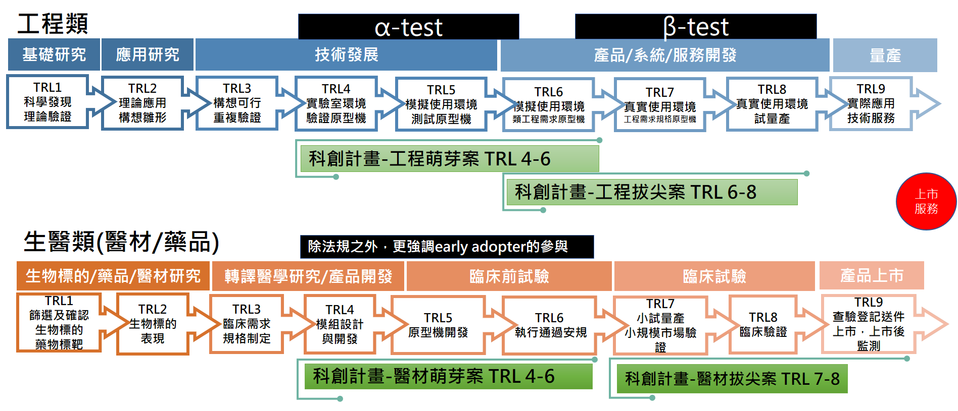
附錄、技術成熟度（Technology Readiness Level；簡稱TRL ）

